Slide 1
কোম্পানীগঞ্জ অনলাইন স্কুল

Slide 2
পরিচিতি
জেসমিন আক্তার জাহান
সহকারী শিক্ষক দরাকুল সরকারি প্রাথমিক বিদ্যালয়
কোম্পানীগঞ্জ,সিলেট।
শ্রেণিঃ পঞ্চম
বিষয়ঃ প্রাথমিক গণিত
অধ্যায়ঃ ৮,গড়

Slide 3
পাত্রগুলোতে জুসের পরিমাণ কেমন আছে?
এখানে তোমরা কী দেখতে পেলে?
এসো আমরা কিছু পরিমাপ দেখি
১৪০ মিলি
১১০ মিলি
১১০ মিলি
১১০ মিলি
১১০ মিলি
৯০ মিলি
সকল পাত্রে ফলের জুস সমানভাবে রাখা হয়েছে।
ভিন্ন পাত্রে বিভিন্ন পরিমাণ জুস আছে।

Slide 4
বলোতো দেখি আজকের পাঠ কী হতে পারে?
গড়
আজকের পাঠ

Slide 5
শিখনফল
১৬.১.১ গড় কী তা বলতে পারবে।
১৬.২.১ গড় নির্ণয় করতে পারবে।
১৬.৩.১ গড় সম্পর্কিত সহজ সমস্যার সমাধান করতে পারবে।

Slide 6
সমস্যা:
ফাহিম, ইসরাত, নোভা ও রুবী যথাক্রমে ৬টি, ৭টি, ২টি ও ৫টি করে আপেল সংগ্রহ করলো।
ক) তাদের প্রত্যেকের গড়ে কয়টি করে আপেল আছে?
খ) নোভার আরো ৪টি আপেল বেশী থাকলে তাদের গড়ে কয়টি করে আপেল হতো?

Slide 7
ফাহিম, ইসরাত, নোভা ও রুবী যথাক্রমে ৬টি, ৭টি, ২টি ও ৫টি করে আপেল সংগ্রহ করলো।
ক) তাদের প্রত্যেকের গড়ে কয়টি করে আপেল আছে?

Slide 8
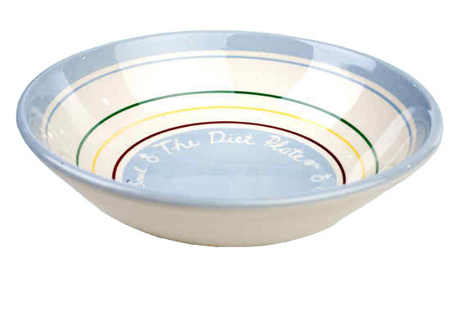
ইসরাত
ফাহিম
নোভা
রুবী

Slide 9
ফাহিম, ইসরাত, নোভা ও রুবী যথাক্রমে ৬টি, ৭টি, ২টি ও ৫টি করে আপেল সংগ্রহ করলো।
ক) তাদের প্রত্যেকের গড়ে কয়টি করে আপেল আছে?
মোট আপেল আছে, = (৬+৭+২+৫) টি
= ২০টি
∴প্রত্যেকের গড়ে আপেল আছে, = (২০ ÷ ৪) টি
= ৫টি

Slide 10
ফাহিম, ইসরাত, নোভা ও রুবী যথাক্রমে ৬টি, ৭টি, ২টি ও ৫টি করে আপেল সংগ্রহ করলো।
খ) নোভার আরো ৪টি আপেল বেশী থাকলে তাদের প্রত্যেকের গড়ে কয়টি করে আপেল হতো?

Slide 11
ইসরাত
ফাহিম
নোভা
রুবী

Slide 12
ফাহিম, ইসরাত, নোভা ও রুবী যথাক্রমে ৬টি, ৭টি, ২টি ও ৫টি করে আপেল সংগ্রহ করলো।
খ) নোভার আরো ৪টি আপেল বেশী থাকলে তাদের প্রত্যেকের গড়ে কয়টি করে আপেল হতো?
মোট আপেল ছিল ২০টি
নোভার ৪টি বেশী হলে, মোট হতো (২০+৪) টি
= ২৪ টি
∴প্রত্যেকের গড়ে হতো, (২৪ ÷ ৪) টি
= ৬টি

Slide 13
কতগুলো রাশি দেওয়া থাকলে, রাশিগুলোর যোগফলকে রাশিগুলোর সংখ্যা দ্বারা ভাগ করলে যে মান পাওয়া যায় তাকে রাশিগুলোর গড় বলে। গাণিতিকভাবে নিচের সূত্র দ্বারা গড় নির্ণয় করা যায়।
রাশিগুলোর যোগফল = গড় $×$ রাশিগুলোর সংখ্যা
গড় = রাশিগুলোর যোগফল $÷$ রাশিগুলোর সংখ্যা

Slide 14
একক কাজ
গড় নির্ণয় করঃ
১) ৪, ৩, ৭, ৫, ৬ ২) ৩, ৫, ৮, ৪, ২, ৫, ২, ৪, ৩, ৭
৩) ৮, ৯, ১২, ১১, ৭, ১০ ৪) ১৭, ১৬, ২০, ১৯, ১৫, ২১

Slide 15
১ নং সমাধান
গাণিতিক ভাবে সমস্যাগুলো সমাধান করব
১) ৪,৩,৭,৫,৬
সমাধান,
গড়=রাশিগুলোর যোগফল÷রাশিগুলোর সংখ্যা
৪ + ৩ + ৭ + ৫ + ৬ = ২৫
সুতরা, গড়ে সংখ্যাগুলো হবে ২৫ ÷ ৫ = ৫
উত্তরঃ ৫
Notes:
গাণিতিক ভাবে গড়ের ধারণা দেওয়া

Slide 16
২ নং সমাধান
২) ৩, ৫, ৮, ৪, ২, ৫, ২, ৪, ৩, ৭
সমাধান,
গড়=রাশিগুলোর যোগফল÷রাশিগুলোর সংখ্যা
৩ + ৫ + ৮ + ৪ + ২ + ৫ + ২ + ৪ + ৩ + ৭ =৪৩
সুতরা, গড়ে সংখ্যাগুলো হবে ৪৩ ÷ ১০ =
উত্তরঃ ৪.৩

Slide 17
৩ নং সমাধান
৩) ৮, ৯, ১২, ১১, ৭, ১০
সমাধান,
গড়=রাশিগুলোর যোগফল÷রাশিগুলোর সংখ্যা
৮ + ৯+ ১২ + ১১ + ৭ + ১০ =৫৭
সুতরা, গড়ে সংখ্যাগুলো হবে ৫৭ ÷ ৬ =৯.৫
উত্তরঃ ৯.৬

Slide 18
৪ নং সমাধান
৪) ১৭, ১৬, ২০, ১৯, ১৫, ২১
সমাধান,
গড়=রাশিগুলোর যোগফল÷রাশিগুলোর সংখ্যা
১৭ + ১৬+ ২০ + ১৯ + ১৫ + ২১ =১০৮
সুতরা, গড়ে সংখ্যাগুলো হবে ১০৮ ÷ ৬ =৯০.৫
উত্তরঃ ৯০.৫

Slide 19
রেজা গত সপ্তাহে শনিবার থেকে বৃহস্পতিবার পর্যন্ত প্রতিদিন কত ঘণ্টা করে বাড়িতে লেখাপড়া করে তার একটি তালিকা তৈরি করেছে। সে প্রতিদিন গড়ে কত ঘন্টা করে বাড়িতে পড়ালেখা করছে।
বার | শনি | রবি | সোম | মঙ্গল | বুধ | বৃহস্পতি
ঘণ্টা | ২ | ১.৫ | ১ | ১.৫ | ১ | ২
সমাধানঃ
পড়ালেখা করে মোট দিন = ৬
৬ দিনে লেখাপড়া করে ( ২ + ১.৫ + ১ + ১.৫ + ১ + ২) ঘণ্টা
= ৯ ঘণ্টা
রেজা প্রতিদিন গড়ে লেখাপড়া করে ৯ $÷$ ৬ ঘণ্টা
= ১.৫ ঘণ্টা

Slide 20
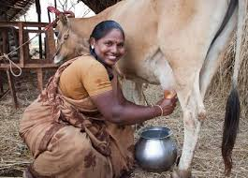
জোড়ায় কাজ
একটি গাভী থেকে প্রতিদিন কী পরিমাণ দুধ পাওয়া যায় তা নিচের ছকে দেখানো হয়েছে। প্রতিদিন গাভীটি গড়ে কী পরিমাণ দুধ দেয়?
বার | শনি | রবি | সোম | মঙ্গল | বুধ | বৃহস্পতি | শুক্র
দুধ (লিটার) | ১৩ | ১৬ | ১৫ | ১৩ | ১৭ | ১৪ | ১৭
সমাধানঃ
দুধ পাওয়া যায় মোট ৭ দিন।
৭ দিনে গাভী মোট দুধ দেয় (১৩ + ১৬ + ১৫ + ১৩ + ১৭ + ১৪ + ১৭) লিটার
৭ দিনে গাভী মোট দুধ দেয় ১০৫ লিটার
প্রতিদিন গাভীটি গড়ে দুধ দেয় ১০৫ $÷$ ৭ লিটার
= 1৫ লিটার

Slide 21
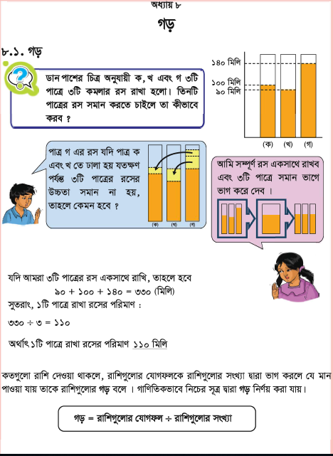
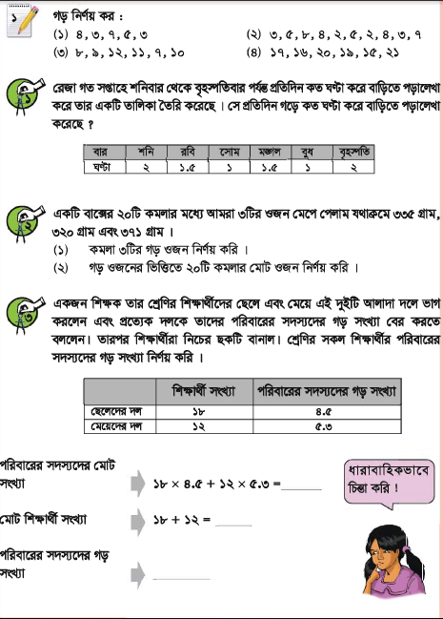
তোমার পাঠ্য বইয়ের ৯৩ ও ৯৪ পৃষ্ঠা মনোযোগ সহকারে পড়।
পাঠ্য বইয়ের সাথে সংযোগ

Slide 22
দলগত কাজ
সোহেল ও হামিদার বাংলা, ইংরেজি, গণিত, বিজ্ঞান ও বাংলাদেশ ও বিশ্বপরিচয় পরীক্ষার প্রাপ্ত নম্বর নিচের ছকে দেওয়া হলোঃ
বিষয় | বাংলা | গণিত | ইংরেজি | বিজ্ঞান | বাংলাদেশ ও বিশ্বপরিচয়
সোহেল | ৬৮ | ৯৫ | ৫৬ | ৯০ | ৬৫
হামিদা | ৭২ | ৭৮ | ৮৪ | ৮০ | ৮৬
ক) যে সকল বিষয়ে সোহেল হামিদা অপেক্ষা বেশি নম্বর পেয়েছে তার সমষ্টি কত?
খ) সোহেলের গড় নম্বর কত?
গ) দুইজনের মধ্যে কে পরীক্ষায় ভালো করেছে?
সমাধানঃক)
সোহেল যে সকল বিষয়ে হামিদার চেয়ে বেশি নম্বর পেয়েছে তাহলোঃ গণিত, বিজ্ঞান
এই দুই বিষয়ের নম্বরের সমষ্টি ৯৫ + ৯০ = ১৮৫ নম্বর।

Slide 23
দলগত কাজ
সোহেল ও হামিদার বাংলা, ইংরেজি, গণিত, বিজ্ঞান ও বাংলাদেশ ও বিশ্বপরিচয় পরীক্ষার প্রাপ্ত নম্বর নিচের ছকে দেওয়া হলোঃ
বিষয় | বাংলা | গণিত | ইংরেজি | বিজ্ঞান | বাংলাদেশ ও বিশ্বপরিচয়
সোহেল | ৬৮ | ৯৫ | ৫৬ | ৯০ | ৬৫
হামিদা | ৭২ | ৭৮ | ৮৪ | ৮০ | ৮৬
ক) যে সকল বিষয়ে সোহেল হামিদা অপেক্ষা বেশি নম্বর পেয়েছে তার সমষ্টি কত?
খ) সোহেলের গড় নম্বর কত?
গ) দুইজনের মধ্যে কে পরীক্ষায় ভালো করেছে?
সমাধানঃ খ)
৫ বিষয়ে সোহেলের মোট নম্বর ৬৮ + ৯৫ + ৫৬ + ৯০ + ৬৫ = ৩৭৪
৫ বিষয়ে সোহেলের গড় নম্বর ৩৭৪ $÷$ ৫
= ৭৪.৮ নম্বর
সুতরাং সোহেলের গড় নম্বর ৭৪.৮

Slide 24
দলগত কাজ
সোহেল ও হামিদার বাংলা, ইংরেজি, গণিত, বিজ্ঞান ও বাংলাদেশ ও বিশ্বপরিচয় পরীক্ষার প্রাপ্ত নম্বর নিচের ছকে দেওয়া হলোঃ
বিষয় | বাংলা | গণিত | ইংরেজি | বিজ্ঞান | বাংলাদেশ ও বিশ্বপরিচয়
সোহেল | ৬৮ | ৯৫ | ৫৬ | ৯০ | ৬৫
হামিদা | ৭২ | ৭৮ | ৮৪ | ৮০ | ৮৬
ক) যে সকল বিষয়ে সোহেল হামিদা অপেক্ষা বেশি নম্বর পেয়েছে তার সমষ্টি কত?
খ) সোহেলের গড় নম্বর কত?
গ) দুইজনের মধ্যে কে পরীক্ষায় ভালো করেছে?
সমাধানঃ গ)
খ হতে পাই, সোহেলের মোট নম্বর ৩৭৪
হামিদার মোট নম্বর ৭২ + ৭৮ + ৮৪ + ৮০ + ৮৬ = ৪০০
এখন, ৪০০ > ৩৭৪
দুইজনের মধ্যে হামিদা ভালো করেছে।

Slide 25
বাড়ির কাজ

Slide 26
সবাইকে ধন্যবাদ

